Slide 1
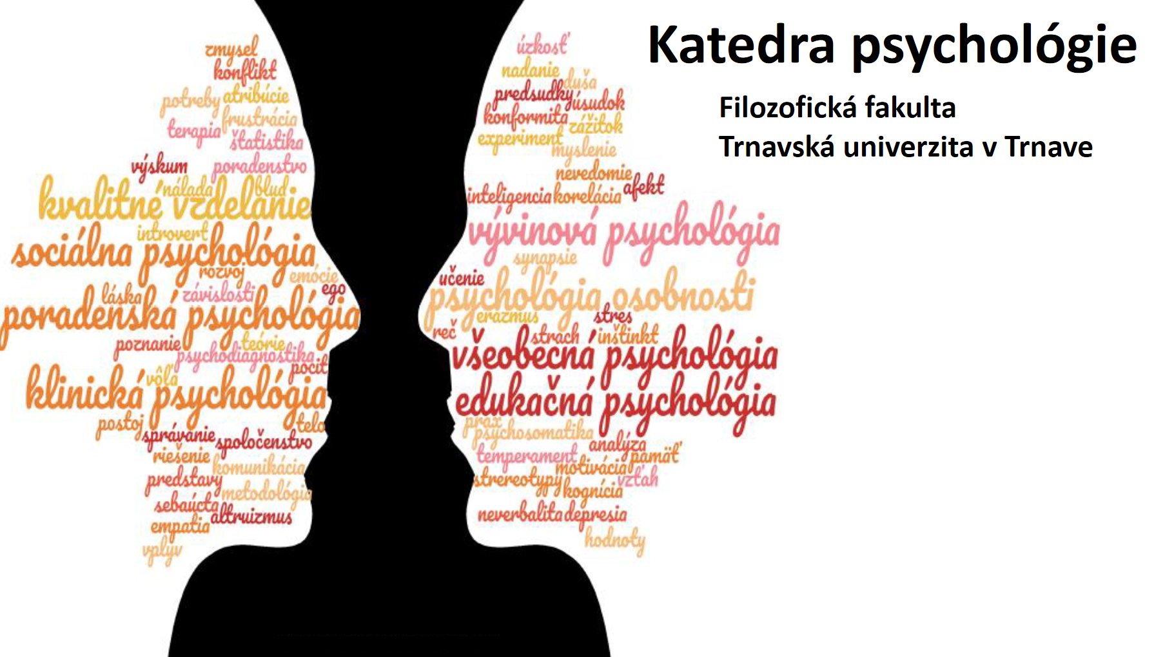

Slide 2
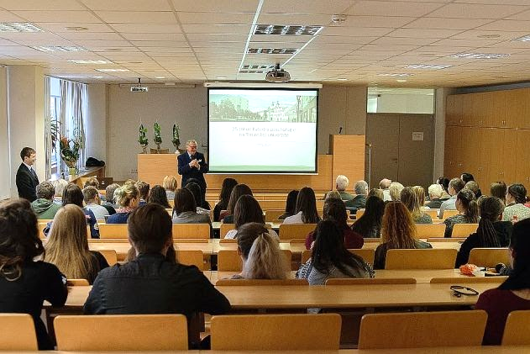
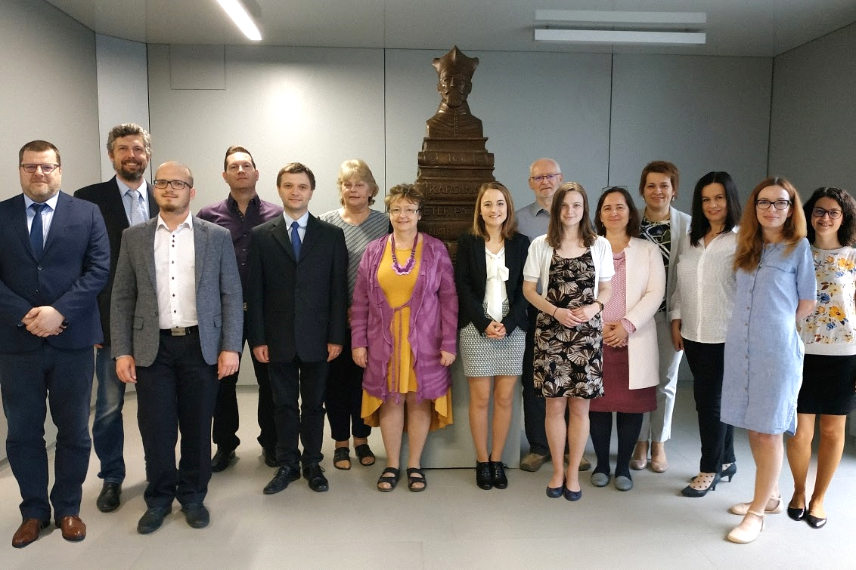
Katedra psychológie FF TU
Študijné programy
Bakalárske štúdium: 3 roky (denná aj externá forma)
Magisterské štúdium: 2 roky (denná forma)
Doktorandské PhD. štúdium: 3 roky (denná aj externá forma)
Psychológia je veda o tom, čo nás robí ľuďmi – o našich myšlienkach, emóciách a vzťahoch.
Štúdium psychológie znamená učiť sa rozumieť druhým aj sebe samému.

Slide 3
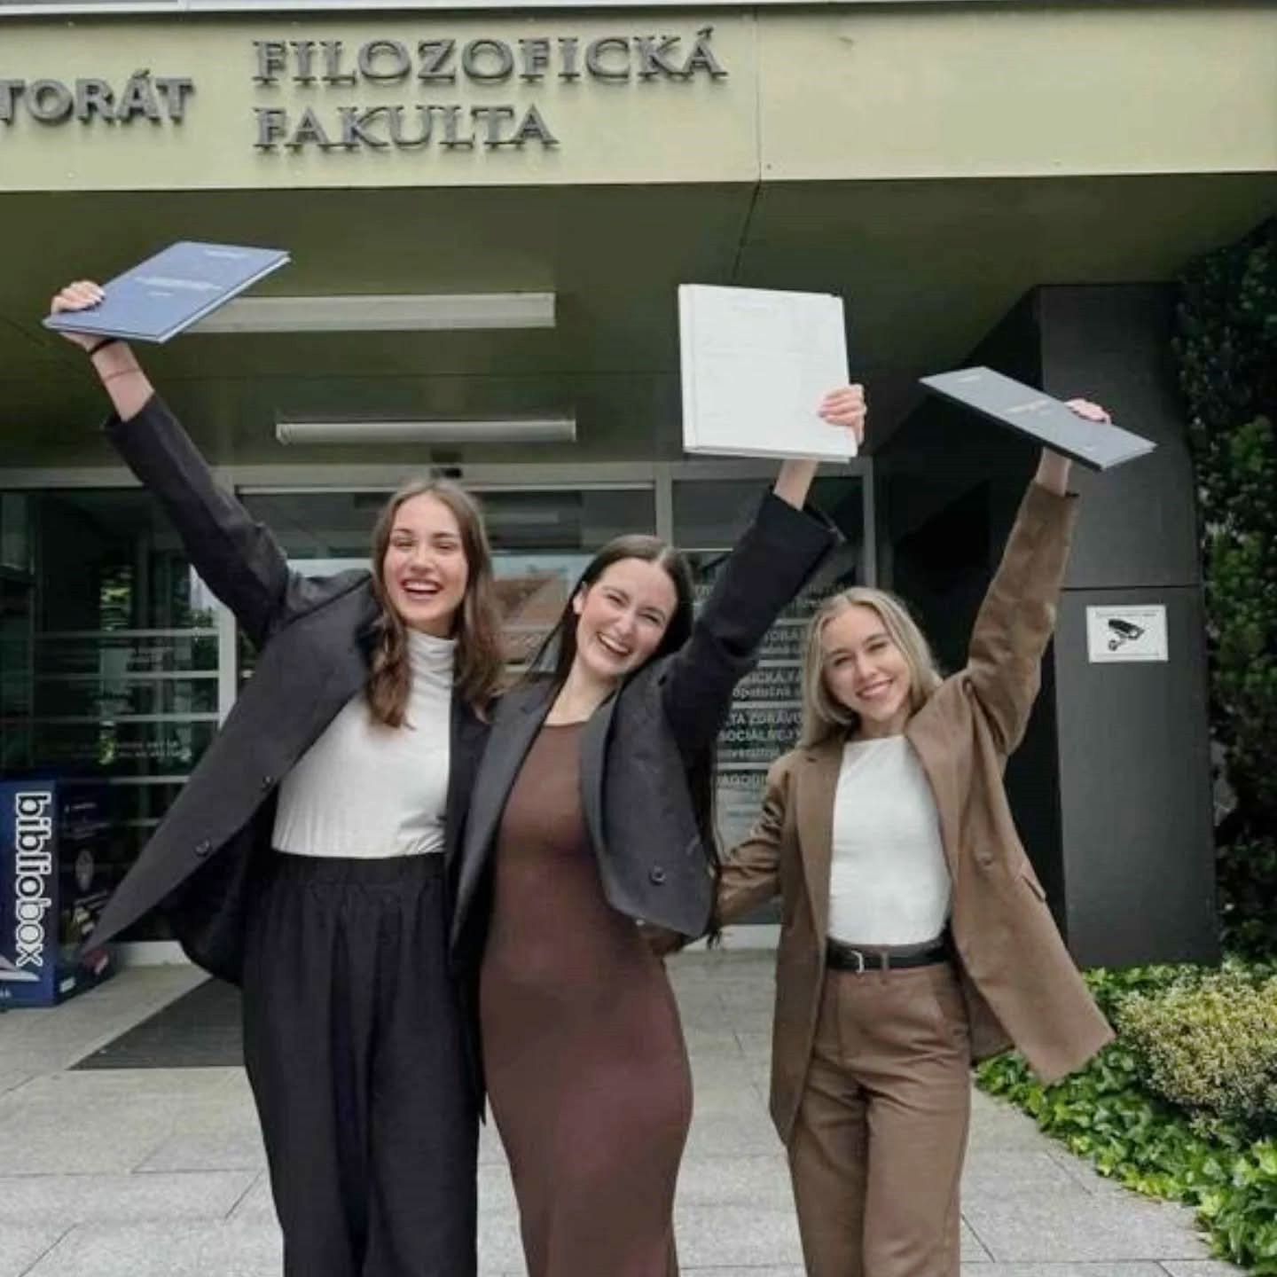
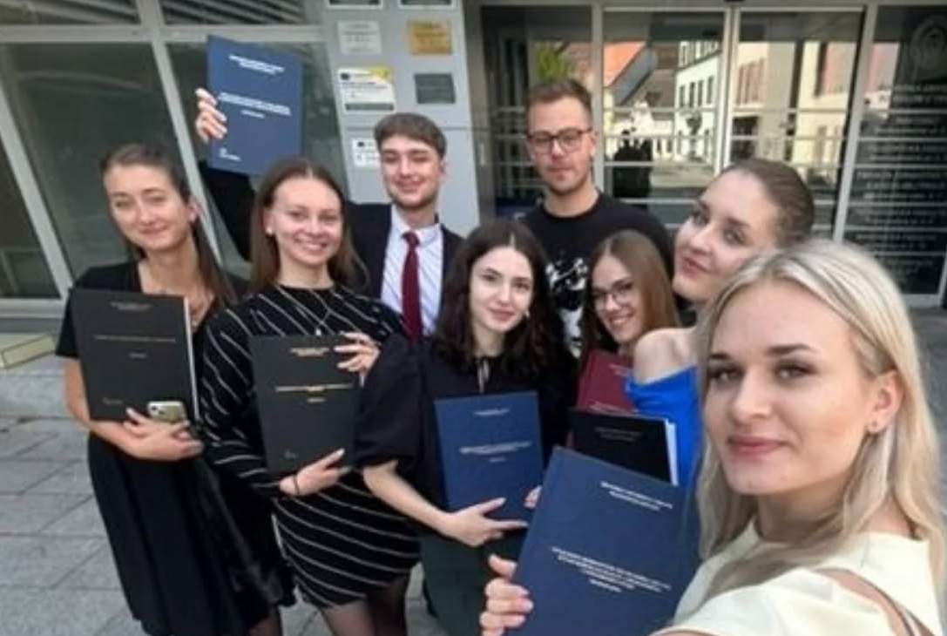
Katedra psychológie FF TU
Čo sa naučíš na Bc. stupni?
získavať, analyzovať a kriticky hodnotiť psychologické poznatky
aplikovať ich v rozličných oblastiach spoločenského života
rozvíjať sociálne, komunikačné a osobnostné zručnosti, ktoré sú potrebné v interpersonálnej interakcii
Ak ťa zaujíma človek v celej jeho komplexnosti, psychológia je správna voľba.

Slide 4

Katedra psychológie FF TU
Prečo študovať u nás?
ucelené vysokoškolské vzdelanie v modernej psychológii (máme akreditované všetky 3 stupne štúdia)
vysoká kvalita vzdelávania
dôraz na kritické myslenie a aplikáciu vedeckých poznatkov
široké vedecko-výskumné zameranie katedry
možnosť zapojenia sa do výskumných a vedeckých aktivít
Psychológia učí vnímať svet komplexne
– bez zjednodušovania a predsudkov.

